Slide 1


Slide 2
קביעת מדיניות שוויון מגדרי
בנינו תכניות עבודה ותכנית חומש בנושא
הוצאנו הנחיות לתכנון אסטרטגי לקידום נשים למשרדי הממשלה ויחידות הסמך
ערכנו תחרות אות המעסיק המתקדם - בנינו נוהל, תקנון ומינינו ועדת שיפוט בראשות השופט בדימוס נילי ארד (בימים אלה נערכים דיוניה)
תקינה, משרות ופערי שכר
* הורינו לכל משרד להקים ועדה לבחינת פערי השכר המגדריים
* הוצאנו דוח שנתי מפורט לכנסת ובו דיווח על פעילות האגף והמצב הקיים של
נשים בשירות המדינה
* התאמנו את מערכות המחשוב, כדי לקבל נתונים רלוונטיים לקבלת החלטות בנושא,
ולשפר את המעקב אחר מינוי נשים לתפקידים בכירים
* התחלנו בבחינה מגדרית של התקשי"ר
סגל בכיר ומכרזים
תיקנו את הוראות התקשי"ר על מנת לחייב יותר נשים בוועדות בוחנים/איתור
אנו מכינים ערכות הכשרה לחברי ועדות בוחנים/איתור
הכנו ערכות הדרכה וסרטון הסברה לשרים ולמנכ"לים בנושא ייצוג הולם
הכנו מאגר נשים בכירות שיכולות לשמש כחברות בוועדות בוחנים/איתור
הקמנו צוות בין-משרדי במסגרת "עץ הדעת" לנושא איתור אקטיבי של נשים
קבענו יעדים דיפרנציאליים לכל משרד בנוגע לייצוג נשים בדרגות הבכירות – בימים אלה מתבצעת בקרה והטלת סנקציות באמצעות ועדת החריגים
אנו בוחנים את אופן יישום ההעדפה המתקנת, ומגבשים כללים חדשים והנחיות לוועדות הבוחנים/איתור בנושא
יישום דוח שטאובר עד כה:

Slide 3
הכשרה והסברה
* ערכנו כנס סמנכ"לים בנושא ייצוג הולם, לרבות קידום נשים
* שילבנו הדרכות בנושא בקורסי שירות המדינה – לרבות קורסי נחשון, פרופסיה
במשאבי אנוש, קורסי צוערים וקורסי בכירים (במסגרת המדרשה)
* הקמנו כוח משימה רב מגזרי ליצירת שיתופי פעולה לקידום נשים בשירות הציבורי
* יצרנו רבעון "מובילות שינוי" שמופץ לכל עובדי ועובדות המדינה
* הממונות על השוויון המגדרי עורכות פעילויות הדרכה במשרדים וביחידות הסמך
בנושאים רלוונטיים (מנהיגות נשית, הכנה למכרזים, הורות שוויונית וכו')
הממונות על השוויון המגדרי
הגדרנו את תפקיד הממונה על השוויון המגדרי המעניק יותר תחומי אחריות וסמכות
ערכנו שני קורסי הסמכה לממונות אשר הסתיימו בטקס בבית הנשיא
איזון חיים-עבודה
* הקמנו צוות בין משרדי, וקבענו כללים לביצוע פיילוט עבודה מהבית - יצאה הנחיית נציב- יש כ-1,000 עובדים בפיילוט זה
* ערכנו תיקוני תקשי"ר לצורך קידום חיים - עבודה וחלוקת תפקידים שוויונית יותר
במשפחה (וכן מתוכננים תיקונים נוספים)
* הכנו אוגדן זכויות הורות ומשפחה בשירות המדינה – יופץ בקרוב
*
קבענו נוהל לבחירת ממונה באופן שקוף, וע"י הגורמים הבכירים במשרד בשיתוף האגף לשוויון מגדרי בנש"מ
העמקנו את הבקרה על עבודת הממונות והמשרדים
יצאנו לבחינה- האם צריך להפריד את תפקיד הממונה ומשמעויות התפקיד
יישום דוח שטאובר עד כה:

Slide 4

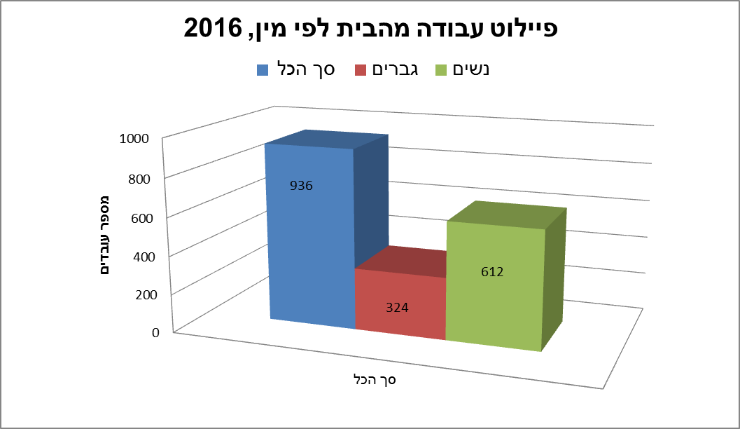
פיילוט עבודה מהבית
לצורך יישום החלטה זו הקימה נש"מ צוות בין-משרדי בשיתוף הממונה על השכר, אגף התקציבים ומשרד רה"מ.
הצוות קיים מספר ישיבות והחליט על:
הפיילוט יחול על עובדים במשרת הורה שמועסקים בדירוג 42-40 ומקביליהם בתפקידים עתירי כתיבה והכנה.
הנחיית נציב בנושא יצאה בחודש שעבר
שעות העבודה מהבית יכללו במכסת השעות הנוספות של העובד בהתאם לתפוקות ספציפיות.
במהלך תקופת הפיילוט תבוצע בקרה ותיבחן השפעת הפיילוט על קידום בעבודה, צמצום פערי השכר ואיזון בית עבודה.

Slide 5
נושאים במיקוד ב- 2016
1. פיילוט עבודה מהבית
2. בחינה של הפרדת תפקיד הממונה מתפקיד הממונה על הטרדות מיניות
3. תכנית מנטורינג לנשים בדרג ביניים ויצירת רשת מנהלות
6. קורס לממונות חדשות בשנת 2016
7. פיתוח הדרכות (הטרדה מינית, ועדות בוחנים וכו')
8. יישום המלצות של הבחינה המגדרית של התקשי"ר
4. צוות בין-משרדי לבחינת החסמים במקצועות הרפואה
5. הטמעת פעילות כוח המשימה הרב מגזרי שהוקם לאחרונה

Slide 6
אתגרים מרכזיים
קושי בהטמעת אג'נדה מגדרית בהנהלות הבכירות
כוח אדם מצומצם ביחס לאתגר גדול

Slide 7

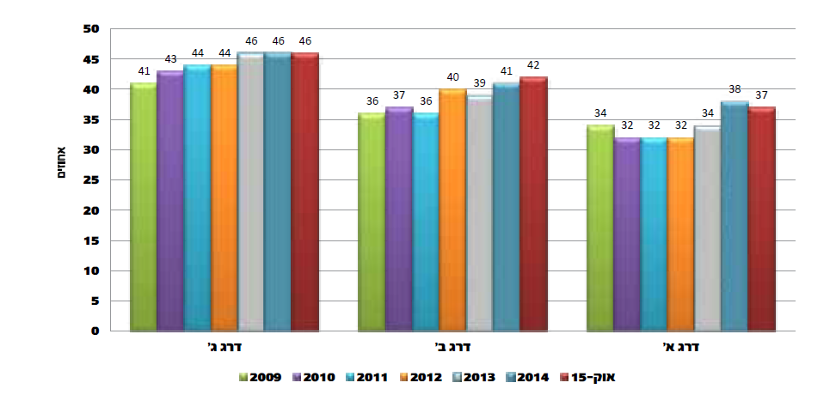
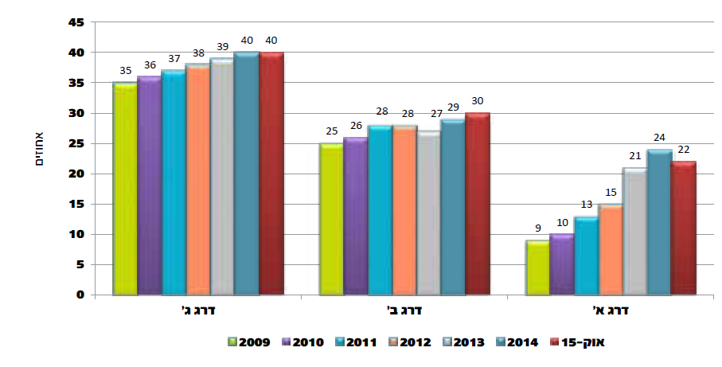
נשים בשירות המדינה
בדרג א+ב - יש 41% ייצוג לנשים
בדרג א+ב+ג יש 44% ייצוג לנשים
62% משירות המדינה הן נשים

Slide 8


